Slide 1
3. gaia: Ikastetxean hizkuntzen kudeatzea

Slide 2
Azterguneak
Zer dela-eta kezka hori? Zergatik ari da ideia hau orain indartzen? Zeri erantzuten dio? Zer puntu erabaki behar dira edo zer alderdi hartu behar dira kontuan?
Baliabideak:
Egile batzuk (1997). Monografia: El proyecto lingüístico de centro. In Textos, 13, 1997ko uztaila.
Sierra, J. M.& Vila. I. (2009): “…”. In Ruiz Bikandi, U. (2009): Bigarren hizkuntzaren didaktika Haur eta Lehen Hezkuntzan. Bilbo: EHUAZN
http://centros.educacion.navarra.es/eibz/baliabideak/eleaniztasuna/index2.htm
EHIK (2009): Ikastolen hizkuntz proiektua. Zamudio: EHIK
http://proyectolinguistico.webnode.es/
http://www.xtec.cat/lic/intro/documenta/guia_elaboracio_PLC.pdf
Landa-lana/gogoeta.

Slide 3
Galdera batzuk
Eskolako hizkuntzak kudeatzea esaten dugunean, zer datorkigu burura?
Zer hizkuntza ditugu eskolan, zer helburu bakoitzarentzat, zer aldaketa dakar horrek…? Horiei erantzun koherentea eman beharra
Erantzun koherentea eta globala emateko, zer alderdi zaindu behar dira? Zer galderari erantzun?

Slide 4
Eskoletan zer?
Gaur egun ikastetxe anitzetan hainbat hizkuntza:
Ikas-helburu zehatzekoak:
    Euskara
    Gaztelania
    Atzerriko hizkuntza (gehienean, ingelesa)
Ikas-helburu zehaztugabekoak:
    Etorri berrien hizkuntzak
Horien denen kudeatzea modu koherentean gauzatzeko, nola jardun?
Bakoitzari gogoratzen zaiona eginez?
Borondatearen gainean arita?
Koordinaturik? Elkarrekin pentsatuta?
Hobe tratamendu koherente eta elkarrekin pentsaturikoa egitea, ikastetxeak bere “nortasuna” izan dezan gai honetan, bere testuingurua kontuan hartuta bereziki
Elkarrekiko jardun horren ondorioak, komeni da dokumentu batean jasotzea, koordinazio elementu gisa

Slide 5
Gelatik eta
Eskolatik
Zer egin ikastetxean ditugun hizkuntzei tratamendu koherentea emateko?
Aztertu hasierako egoera eta azken helburuak, eta pentsatu bidea; dokumentu batean bildu
Zer hartu behar du barrenean dokumentu horrek? Zertaz hartu behar dira erabakiak?
…
Non aurkitzen ahal dugu informazioa horretaz?
Zer dio curriculum dekretuak?
Non bestetan aurkitzen ahal dugu informazioa? Nondik hasiko gara bilatzen?

Slide 7
Curriculum dekretutik 2010
2010eko dekretuaren 18. artikulua.- Ikastetxearen Hizkuntza Proiektua
1.- Dekretu honen esanetara, hizkuntzen irakaskuntzarekin eta erabilpenarekin lotutako alderdi guztien plangintza egingo duen agiria da hizkuntza-proiektua, ikastetxeek egindakoa, beren hezkuntza esparruan aplikatzeko. Hezkuntza-proiektuan jasotako ikaskuntza prozesuan hizkuntzak nola irakatsiko eta erabiliko diren finkatuko du hizkuntza-proiektuak, eta zehaztu egingo zer-nolako trataera izango duten hizkuntzek curriculum-proiektuan. Agiri horretan jasotako erabakiek eragin zuzena izango dute ikastetxeko beste agiri batzuetan; esaterako, barne-araudian, urteko plangintzan, barne- eta kanpo-harremanak arautuko dituzten printzipioetan, eta abarretan. Izan ere, azken horien bidez gauzatuko dira hizkuntza-proiektuan adostutako printzipioak.

Slide 8
Curriculum dekretutik 2016
Bada alderik?

Slide 9
Zer leku du ikastetxearen organigraman?
Hizkuntza proiektua non kokatzen da?
  Hezkuntza proiektuaren barrenean
Zer da hezkuntza proiektua? Dokumentu bat non biltzen diren…
heziketa-jardueraren (haien artean hizkuntzen trataeraren) ildo nagusiak:
printzipioak,
helburu nagusiak,
oinarri pedagogikoak,
antolaketa-egituraren ardatz nagusiak
Zer da hizkuntza proiektua? Dokumentu bat non biltzen diren…
hizkuntzen trataerari buruzko printzipioen garapenak (hizkuntzen ikas-irakaskuntzaz eta erabileraz)
Zer harreman du ikastetxearen curriculum proiektuarekin?
hizkuntza proiektuak pisu nabaria du, zuzenki eragiten dio curriculum proiektuari; zergatik?
    Hizkuntzak berak eduki garrantzitsua direlako
    Hizkuntza(k) tresna nagusia d(ir)elako zernahi ikas-irakasteko

Slide 10
Ikastoletakoari so
Adibidez: “Ikastolak hezkuntzarekiko eta hizkuntzekiko dituen xedea eta ikuspegiak Hezkuntza Proiektuan jasotzen direnez gero, Hizkuntz Proiektuan hartuko diren erabaki guztiak baldintzatzen ditu. Beraz, Hezkuntza Proiektua izango da edozein hizkuntz proiekturen iturburua” (EHIK, 2009: 129)
Ikastolen elkartearen oinarrizko ideia batzuk:
Euskalduna eta euskal kulturaren eragile
Eleaniztuna, euskara ardatz dela
Jendartean integratua
Hezkuntza komunitate osoaren partaidetza aktiboa
Berritzailea, I+G
Konparatu ingelesezko/alemanezko irakaskuntza eskaintzen duen hezkuntza-erkidego batekin
Hezkuntza proiektua
Hizkuntz proiektua
Curriculum proiektua

Slide 11
Kanpoko batekoa
Beste heziketa-erkidego baten hezkuntza proiektuaren zati bat (SGES):
El Colegio pretende formar e inculcar la trascendencia de la vida humana, fomentando los valores cristianos en concordancia con el magisterio de la Iglesia Católica pero dentro del respeto a la libertad de cultos.
Procuramos que cada alumno desarrolle el máximo de sus capacidades intelectuales, insistiendo de forma especial en el desarrollo de virtudes humanas como la sinceridad, la laboriosidad, la solidaridad y el respeto por uno mismo y para con los demás y que en definitiva contribuyan a la convivencia pacífica y tolerante.
Hezkuntza proiektua
Hizkuntz proiektua
Curriculum proiektua

Slide 12
Hizkuntzak kudeatzeko, ikastetxearen hizkuntza proiektua
Zer da ikastetxearen hizkuntz proiektua?
“En definitiva, el proyecto lingüístico no es otra cosa que el conjunto de acuerdos que la comunidad escolar debe adoptar para hacer posible un trabajo coherente” (Ruiz Bikandi, 1997:6)
Adibide bat, ikastolen hizkuntza proiektua:
“ikastolan lantzen diren hizkuntzen ikaskuntza-irakaskuntzari eta erabilerari dagozkien alderdiak biltzen dituen eta haien trataerari koherentzia ematen dion egitasmoa” (EHIK, 2009:45)
Beraz,
Egitasmoa da;
zertarako?:
Koherentzia emateko;
zeri?:
Hizkuntzen ikaskuntza-irakaskuntzari eta erabilerari dagozkien alderdiei

Slide 13
Zer esan nahi du horrek zehatzago?
Esaten den hori egiteko nondik hasi?
Laguntza eske, adituetara joan gaitezke

Slide 14
Hizkuntzen trataera ikastetxean: osagaiak.
Zer lortu nahi den, eta nola lortu nahi den, hizkuntzei dagokienez.
  Hizkuntzak: euskara, gaztelania/frantsesa, ingelesa/frantsesa, immigrazio hizkuntzak…
  Inguru soziolinguistiko desberdinak
  Irakasleak, ikasleak, familiak, inguruko taldeak eta instituzioak (ezaugarriak)
  Eskolaren jardunbide askotarikoak (esku-hartze eremuak):
    Barne komunikazioa nola gauzatu
    Kanpo-komunikazioa nola
    Gela barruko jarduerak
    Gelaz kanpokoak
-…

Slide 15
Galdera batzuk, erantzuteko (A) (aitzindari, Cassany 1994):
Ikastetxea:
Zer hizkuntza(k) erabiliko d(ir)a eskolan komunikaziorako?
Zer hizkuntza(k) irakaskuntzarako?
Bigarren/hirugarren hizkuntza noiz sartu?
Curriculumaren diseinua zehaztu
Nola ebaluatu komunikazio konpetentzia?
Hizkuntzek elkarrekin erlaziorik?
Ikasleen ezaugarri soziolinguistiko desberdinei nola erantzun
Ikasleak eta familiak:
…
Normalizazioaren alde?
…
Irakasleak
…
Normalizazioaren aurreko jarrera?
…
Auzoa/Herria/Ingurua
Hizkuntza bakoitzaren presentzia maila?
Immigrazioaren eragina?
Inguruarekiko harremana zenbatekoa?

Slide 16
Galdera batzuk, erantzuteko (B)
Zer testuinguru soziolinguistikotan ari gara gure jardunbidea definitzen?
Zer hizkuntza hartuko ditugu kontuan? Atzerriko hizkuntza, zein? Immigraziokoak bai?
Elebitasun gehigarriko testuingurua dugu? Zer hizkuntzatan? Ezer egin dezakegu ildo horretan?
Zer helburu dugu hizkuntza bakoitzarentzat? Zer maila lortu nahi da bakoitzean?
Hizkuntza guztientzat helburu berdinak edo desberdinak? Zergatik?
Atzerriko hizkuntza nola landuko dugu? Beste hizkuntzetatik bereizita? Zergatik?
Zer eginen dugu etorri berrien hizkuntzekin? Jaramonik ere ez? Nolabaiteko arreta?
Zer irakaslek dute hizkuntza lantzeko ardura?
Koordinaziorik egin behar dugu edo ez? Noren artean? Zergatik?
Zer lotura izanen dugu elkarrekin hizkuntzaz arduratzen garenok ziklo eta maila desberdinetan?
Zer arreta jarri behar diogu hizkuntzari beste alorretan ari garenean? Zergatik?

Slide 17
Galdera batzuk, erantzuteko (C)
Zer ikuspegitatik landuko ditugu hizkuntzak? Gramatikan eta ariketa idatzietan oinarrituta?
Testu-hizkuntzalaritzaren ikuspuntutik ariko gara? Beste ikuspuntu batetik?
Hizkuntzalaritzako terminologia bera erabiliko dugu hizkuntza guztietan?
Nola ulertzen dugu hizkuntzen ikas-irakaskuntza? Gramatika kontrolatzea? Konpetentzia garatzea?
Nola ikasten da hizkuntza? Gramatika ikasiz eta ariketak eginez?
Zer eta nola ebaluatuko dugu ikaslearen maila hizkuntza-komunikaziorako konpetentzian?
Idatziari ala ahozkoari emanen diogu garrantzi handiena? Ahozkoa eskolan landuko dugu edo hori ikasle bakoitzaren ardura da?
Hizkuntza guztiak ikuspegi metodologiko berarekin landuko ditugu?
Hizkuntzen trataera bateratuan ariko gara? Zergatik? Noiz? Zer hizkuntzarekin?
Sartuko ditugu ikas-eduki batzuk atzerriko hizkuntzaren batean? Zergatik? Noiz? Ikasgai oso batean edo zatika? Zergatik? Alde eta kontrako arrazoiak agertu.

Slide 18
Esparru batzuetan hartu beharreko erabaki batzuk
Hizkuntza bakoitzari zenbat denbora eman eskolako lanetan? Denei berdin?
Zergatik denbora hori eman bakoitzari? Zer lortu nahi dugu? Zer pisu du hizkuntza bakoitzak inguru soziolinguistikoan?
Zer hizkuntzatan irakurketa-idazketak?
Bigarren hizkuntza noiz sartu?
Atzerriko hizkuntza noiz sartu? Zergatik?
Euskararen kasuan zer hizkuntz eredu? Euskalkia bai? Zergatik? Zer ezaugarrirekin? Non zein?
Nola banatu curriculumeko edukiak hizkuntzen artean?
Zer ikas-irakatsi hizkuntza bakoitzean? Gai batzuk osorik? Gai batzuen zatiak? Proiektu eleanitzekoak?
Jantokian zer hizkuntza erabiliko dugu? Eta irakasleen artean? Eta inguruko erakunde eta elkarteekin? Administrazioarekin?
…
Badugu baliabiderik helburuak lortzeko? Deus ere egin dezakegu baliabideak lortzeko?

Slide 19
Aditu batzuen iritziak

Slide 20
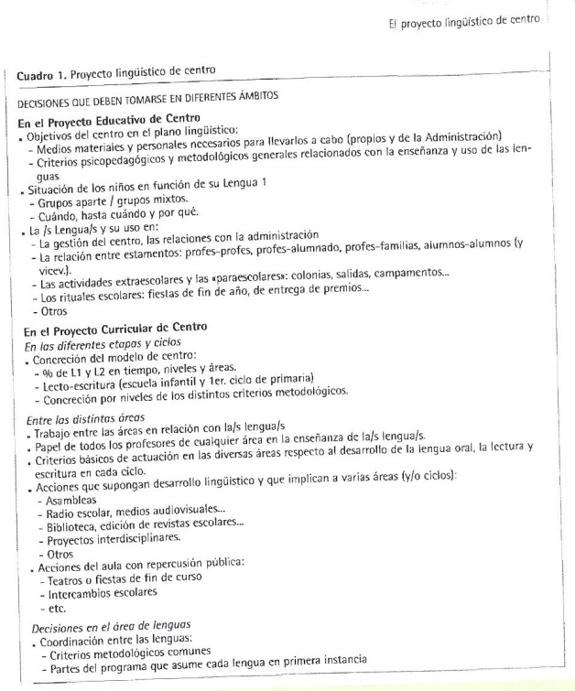
Ruiz, U. (1997) Decisiones necesarias para la elaboración del proyecto lingüístico de centro. Textos, 13, (9-22)

Slide 21
Ikastetxearen hezkuntza proiektuan:
Ikastetxearen helburuak hizkuntza kontuetan
    Haiek lortzeko behar diren pertsonak eta baliabideak (ikastetxearenak eta administrazioarenak)
    Hizkuntzen irakaskuntzarekin eta erabilerarekin erlazionaturiko irizpide psikopedagogikoak eta metodologikoak
Ikasleen egoera beren H1aren arabera
    Talde mistoak / hizkuntzaka bereziak
    Noiz, noiz arte eta zergatik
Hizkuntza(k) eta haien erabilera, puntu hauetan:
    Ikastetxearen kudeatzean, administrazioarekiko harremanetan
    Kideen eta kidegoen arteko harremanak: irakasle-irakasle, irakasle-ikasle, irakasle-familia, ikasle-ikasle …
    Eskolaz kanpoko jarduerak eta osagarriak (udalekuak, irteerak,…)
    Beste eskolako “ohikoak”: ikasturte amaierako jaia, sari banatzeak…

Slide 22
Ikastetxearen Curriculum Proiektuan
Ziklo eta etapen artean
Ikastetxearen ezaugarriak zehaztu:
1H eta 2H, % zenbat bakoitza?
  Irakurketa-idazketak zein hizkuntzatan? (Haur Hezkuntza eta Lehen Hezkuntzako 1. zikloa)
  Irizpide metodologikoak finkatzea, mailaka

Slide 23
Ikastetxearen Curriculum Proiektuan
Alorren artean
Alorren arteko lankidetza, hizkuntzei buruz
Irakasle guztien zeregina hizkuntzaren irakaskuntzan
Alor guztietan aritzeko oinarrizko irizpideak ahozko hizkuntzaren garapenaz, eta ziklo bakoitzeko irakurketa-idazketez
Alor bat baino (edo ziklo bat baino) gehiago inplikatuak diren jarduerak, hizkuntza garatzeko balio dutenak:
Asanbladak, batzarrak
Eskola irratia, ikusentzunezkoak
Liburutegia, eskola-aldizkariak
Diziplinarteko proiektuak
Besterik
Ageriko emaitza duten gelako jardunak
Antzerkiak edo ikasturte amaierako jaiak
Eskolen arteko ikasle-trukeak…

Slide 24
Ikastetxearen Curriculum Proiektuan
Hizkuntzen alorreko erabakiak
Hizkuntzen arteko koordinazioa
Irizpide metodologiko erkideak
Hizkuntza bakoitzak zer programa-zati hartzen duen bere gain

Slide 25
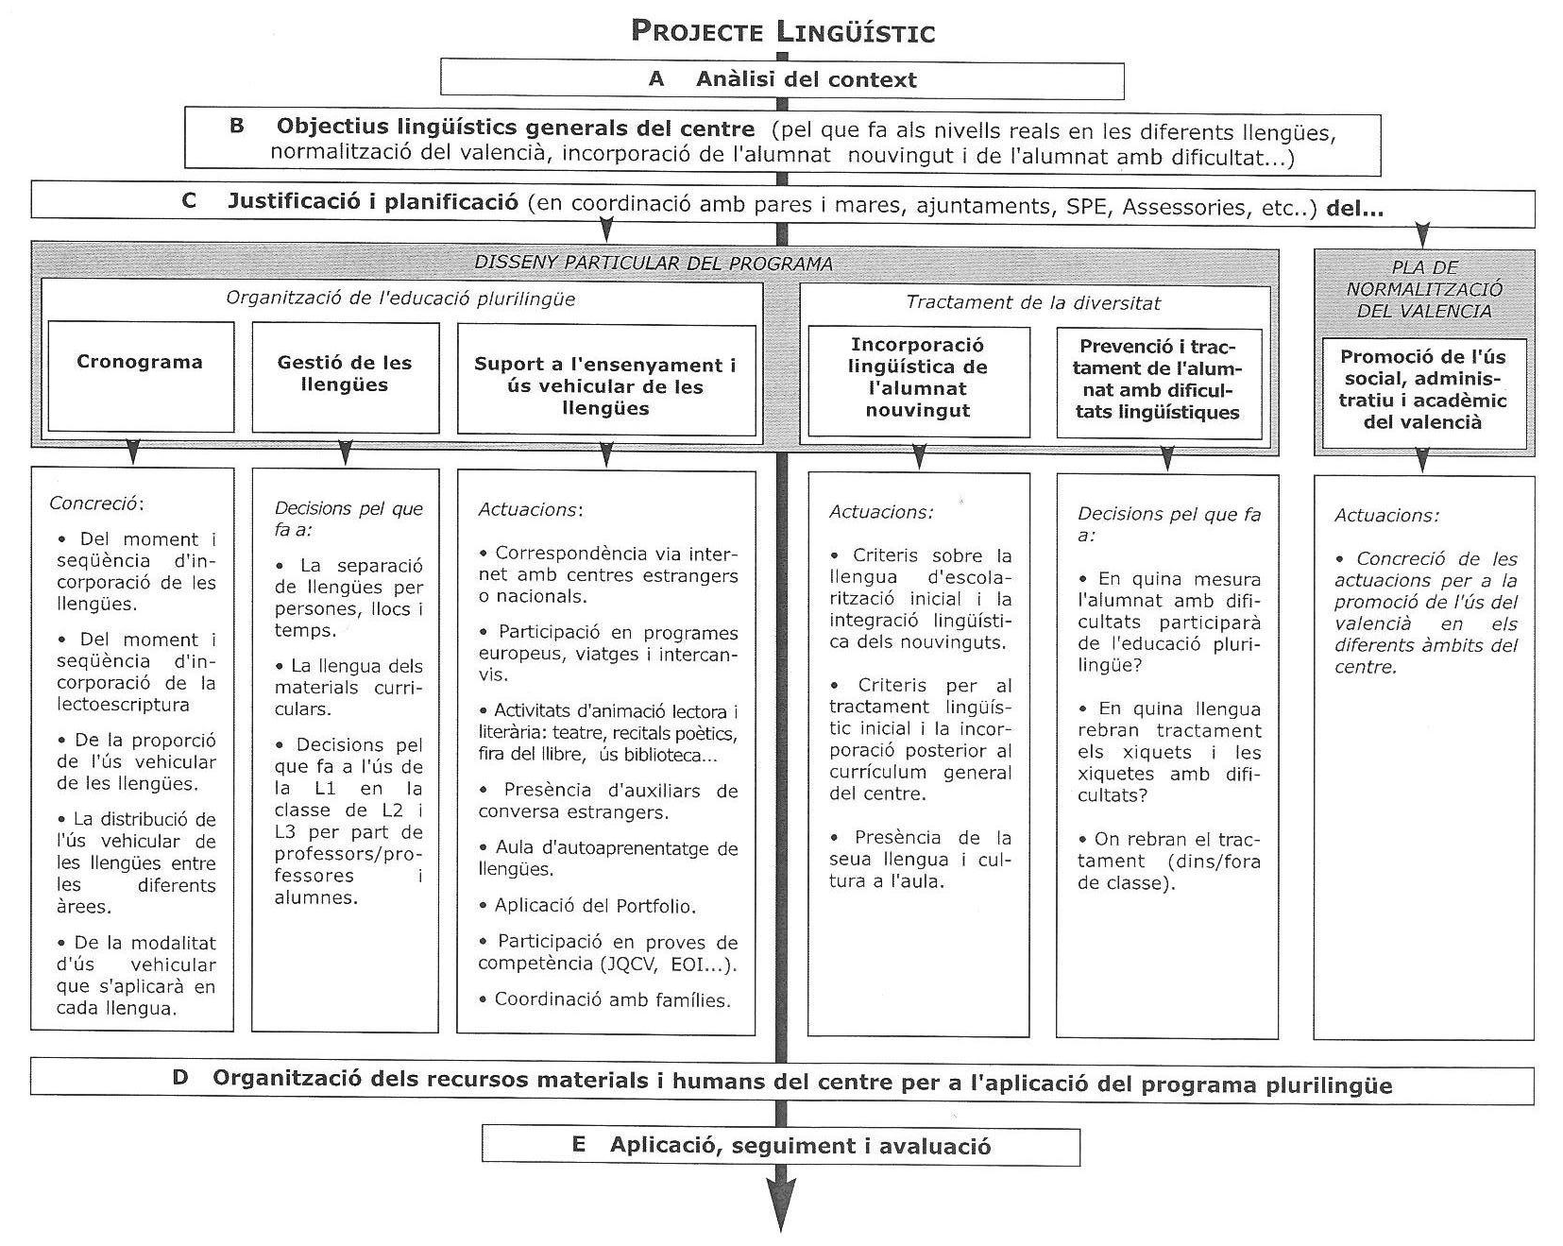
Ikastetxearen
Hizkuntza
Proiektua
(Pascual, V. 2006)

Slide 26
Ikastetxearen Hizkuntza Proiektuan kontuan hartu beharreko puntu batzuk Serra eta Vila (2009)
Kontuan hartu beharrekoak:
1. Hizkuntzaren irakaskuntzaren ikuspegi instrumentala
2. Eskola- eta familia-egitasmo bat
3. Hizkuntza bakoitza sartzeko unea eta bakoitzak curriculumean izan behar duen presentzia
4. Hizkuntzen sarrera eta tratamendua programan zehar
5. Eskolatze-aldian hizkuntzek izan behar duten aurreramendua eta proportzionaltasuna
6. Atzerriko hizkuntzaren sarrera eta tratamendua
7. Ikasgelako hizkuntza-tipologia, programaren giltzetako bat
Egoera berria: hizkuntza gehiago geletan, 3 hizkuntza helburu, xehetasun eta ñabardura gehiago.
Orain arteko ereduak, murritz.
Egoera berriari erantzuteko, hainbateko askatasuna ikastetxe bakoitzari.
Ikastetxe bakoitzak bere egoerari, bere premiei erantzun.
Eredu orokorra ikastetxe bakoitzak bere errealitateari egokitu.
Serra & Vila (2009): “Bigarren hizkuntzak eta eskola”. In Ruiz Bikandi, U. (2009): Bigarren hizkuntzaren didaktika Haur eta Lehen Hezkuntzan. Bilbo: EHUAZ. (21-46 or.

Slide 27
Ikastetxearen Hizkuntza Proiektuan kontuan hartu beharreko puntu batzuk Serra eta Vila (2009)
Hizkuntzaren irakaskuntzaren ikuspegi instrumentala:
Hizkuntza ikasteko modurik eraginkorrena, hizkuntza hori erabiltzea (kasu honetan, eskolako zereginetan)
Hasieratik hasi hizkuntza hori erabiltzen; esanahiaren negoziazioari garrantzi handia;
Planteamendu hauek onartu behar dira:
Hizkuntzen arteko transferentzia egiteko aukera hizkuntza guztiak berdin tratatu
Hizkuntza-trebetasunak arlo guztietatik landu beharra irakasleen artean adostasun handia behar da
Eskolako hizkuntzen eta ikasleen hizkuntza guztien arteko transferentziei bide ematea; hizkuntza guztiak onartu eta baloratu (jarduera mailan ere bai, ez bakarrik hitzez)
Eskola- eta familia egitasmo bat:
  Ahal balitz, denentzako programa bat bakarra, oharturik eta onarturik hizkuntza- eta kultura-aniztasuna (jendarte kohesioari begira)?
  Programaren ikuspegi globala eskaini gurasoei (ohartzeko programa luzea dela eta tarteko helmugak tarteko direla).

Slide 28
Ikastetxearen Hizkuntza Proiektuan kontuan hartu beharreko puntu batzuk Serra eta Vila (2009)
Hizkuntza bakoitza sartzeko unea eta curriculumean izan behar duten presentzia
Garbi zein izanen den eskola-hizkuntza
Noiz sartu hizkuntza bakoitza
Zenbateko esposizio-denbora eta intentsitatea (kontuan harturik errealitate makrosoziala eta inguru soziolinguistikoa: hizkuntza bakoitza jendartean zenbat erabiltzen den, non…)
Hizkuntzen sarrera eta tratamendua programan zehar
Hizkuntza bakoitzak bere egoera: gaztelania gehiago jendartean euskara baino
Baina gaztelania ere landu behar da, alde guztietan, maila formalean
Eta zenbait tokitan, gaztelania bereziki landu ere bai

Slide 29
Ikastetxearen Hizkuntza Proiektuan kontuan hartu beharreko puntu batzuk Serra eta Vila (2009)
Eskolatze-aldian hizkuntzek izan behar duten aurreramendua eta proportzionaltasuna
Hezkuntza maila bakoitzeko curriculumean hizkuntza bakoitzaren presentzia eta zeregina
Curriculumeko arlo bakoitzari hizkuntza bat esleitu, modu “finkoan”?
Onurak: irakasleei, jarraipide zehatzak; irakasle gaituak errazago erdietsiko dira
Kalteak: hizkuntza bakoitza eduki batzuetan “espezializatzea”; hizkuntza bakoitza gauza baterako egokia dela pentsaraztea
Malguago jokatu? Hau da, arlo bakoitzean ehuneko hainbeste hizkuntza batean eta beste bat beste batean?
Onurak: hizkuntzetan ikaste paraleloak egiteko ahalbidea/arriskua txikitu; hizkuntza batean ikasitakoak gero beste batean beste egoera batean berriz modu desberdinean agertzeko aukera
Arazoak: irakasleen prestakuntza (denek dena emateko gauza dira, hiru hizkuntzetan?)
Dena dela: hizkuntza guztiek begirunea berdin jaso behar dute; denek izan behar dute gauza interesgarriak ikas-irakasteko; motibazioak garrantzi handia

Slide 30
Ikastetxearen Hizkuntza Proiektuan kontuan hartu beharreko puntu batzuk Serra eta Vila (2009)
Atzerriko hizkuntzaren sarrera eta tratamendua
Maiz, atzerriko hizkuntza i(ra)kasgaia besterik ez, ez i(ra)kasbide
Eztabaidatua, eta gehiago sistema elebidunetan, non ikasleek bigarren hizkuntza bat ari diren ikasten eskolan (ordu kopurua finkoa da, eta bati ematean beste bati kendu egiten zaio)
Lehenago sartuz gero, hobeto? Hartarako arrazoiak:
    Ordu gehiago, eta beraz emaitza hobeak;
2) Zenbatez gazteago ikaslea eta hainbat errazago ikasten du
Serrak eta Vilak, ordea, uste dute hobe dela zentratzea eztabaida ea nola sartzen den atzerriko hizkuntza eta ez noiz sartzen den.
Inportantea: atzerriko hizkuntza zer egiteko sartu? Ikasleentzat zentzua izan dezatela jarduerek (ez egitura sintaktiko batzuk menderatzea edo hiztegia ugaritzea bakarrik; gelan egin ohi diren jarduerekin planteatu behar da: horrela, zentzua aurkituko dio ikasleak, eta motibazioa eta jarrera hobeturik, emaitza hobeak espero daitezke).
Funtsean: hizkuntzen sarrerak, presentziak, intentsitateak, sekuentziazioak eta tratamenduak planteamendu bakar bati erantzun behar diote: ikasleen hizkuntza-garapenari lagunduko dion planteamenduari.

Slide 31
Ikastetxearen Hizkuntza Proiektuan kontuan hartu beharreko puntu batzuk Serra eta Vila (2009)
Ikasgelako hizkuntza-tipologia, programaren giltzetako bat
Ikasle guztiek ezaugarri berak balituzte, ederki;
Baina anitzetan ez da hala, ikasle-tipo desberdinak izaten baitira: batzuek badakite eskolako hizkuntza, beste batzuek ez.
Orduan, irakasleak nori arreta jarri? Nori mintzatu? Horrek dakar: nola mintzatu?
Begiratu, taldeak nola eratzen diren, hasieran eta geroago ere.
Talde homogeneoen abantailak:
errazagoa hizkuntza dagoen puntutik garatzea;
esanahia hobeto negozia daiteke;
irakasleak ez du bere hizkuntza desberdin erabili behar, pertsona bakoitzaren ezaugarriei “egokitzeko”
Talde mistoak eratuta:
Irakasleak erne egon behar du, talde aurreratuenen mailan eta erritmoan ez aritzeko beti
Arreta handia hizkuntza ez dakitenei
Ulermena kontu handiz zaindu
Parte hartzea ziurtatu, inor bakartuta utzi gabe
Beti ere, nolanahi, aukera eman esanahia negoziatzeko
Harremanak/interakzioak ziurtatu eskolako hizkuntza 1H dutenen eta 2H dutenen artean.

Slide 32
Ikastetxearen Hizkuntza Proiektuan kontuan hartu beharreko puntu batzuk Serra eta Vila (2009)
Edozein proiektu egiten dela ere, aldika-aldika berrikusi eta ebaluatu behar da, eta modu dinamikoan doitu, behar diren aldaketak eginez.

Slide 33
Gogoeta
Zer ikusi dugu? Zertaz egin dugu gogoeta?
  ikastetxean zer hizkuntza ditugun
  ikastetxeko hizkuntzei/pertsonei nolako trataera emanen diegun
  ikastetxearen markoan definitu behar litzateke hori dena, modu koordinatuan, jakinean eta adostuan
  zer osagai hartu beharko liratekeen kontuan
  aditu batzuen iritziak aztertu ditugu
  ohartu gara garrantzitsua dela ikastetxeko hizkuntza guztiez gogoeta egitea eta guztiei tratamendu koherentea ematea
Honaino iritsita egin dezagun gogoeta, ezagutzen dugun egoera batean aplikatzeko:
  Ikastetxe baten edo batzuen egoera aztertu: zer testuinguru, zer hizkuntza, zer pertsona, zer jarrera, zer baliabide…
  Goian eginiko galderen arabera, zer bide egin daitekeen aztertu, zer arazo izan daitezkeen aurreikusi
  Zer plantea dezakegu? Zer proposatu? Zergatik hori eta ez beste zerbait? Zer baliabide dugu?
Funtsean: hizkuntza guztiak nola tratatuko ditugun zehaztu beharko genuke

